Slide 1
Modélisation de la propagation d’une épidémie
But :
Modéliser cette propagation à l’aide d’équations différentielles
Utiliser les méthodes numériques vues en cours pour résoudre le problème
Permet d’observer comment évoluera l’épidémie dans le temps, quand elle disparaîtra, la gravité de cette épidémie, etc...

Slide 2
Modèle SIRT
Répartition de la population étudiée en 4 compartiments :
S : susceptibles d’être infectés
I : infectés
R : rétablis
T : traités
Paramètres :
Alpha : infectés sélectionnés par unité de temps pour être traités
Beta : moyenne d’individus rencontrés par unité de temps
Gamma : taux de guérison
Nu : taux d’immunisés ou décédés chez les traités
Delta : facteur de réduction de l’infectivité

Slide 3
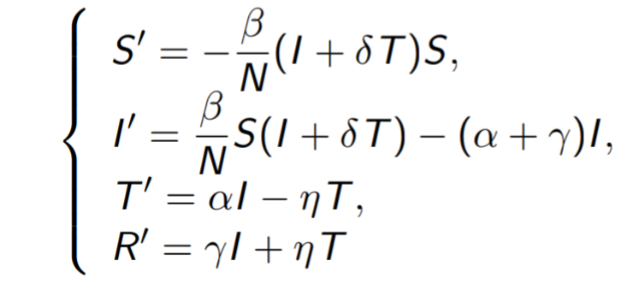
Modèle SIRT
Il s’agit de résoudre Y’=F(Y,t)
Avec Y=[S,I,R,T] et F(Y,t) correspond au membre de droite du modèle

Slide 4
Méthodes numériques
Test avec 3 méthodes (Euler implicite + Newton, point fixe et Euler explicite)
Définition au préalable de la fonction f et de sa jacobienne
length correspond à la durée de la simulation en jour, step au pas

Slide 5
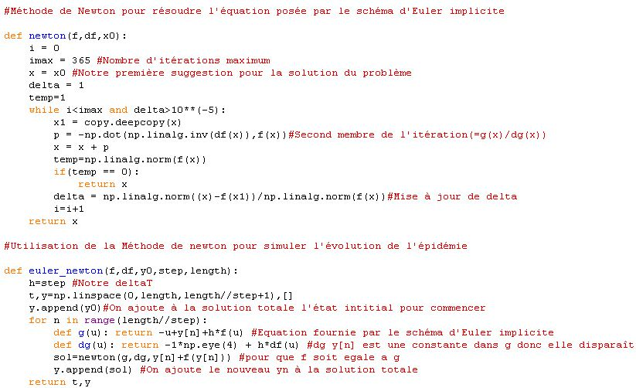
Méthode d’Euler implicite + Newton

Slide 6
Méthode d’Euler implicite + Newton
Création du vecteur temps
Utilisation d’Euler implicite pour passer du temps t au temps t+1
A chaque pas de temps, utilisation de la méthode de newton pour résoudre
Yn+1 - Yn - ∆tF(Yn+1) = 0 car F est non linéaire
Dérivation membre à membre

Slide 7
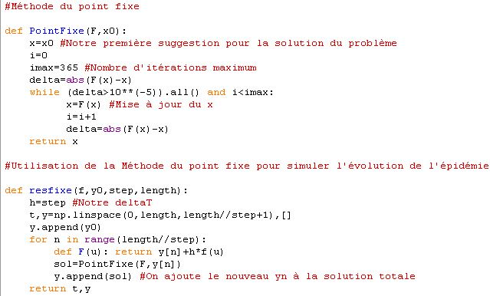
Méthode d’Euler implicite + point fixe

Slide 8
Méthode d’Euler implicite + point fixe
A chaque pas de temps on a yn+1 = yn + ∆tF(yn+1)
On pose g(u) = yn + ∆tF(u)
On résout g(u) = u avec u = yn+1

Slide 9
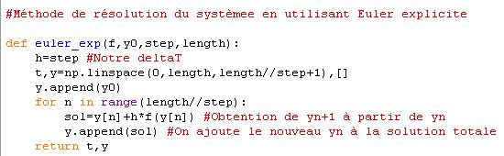
Méthode d’Euler explicite
Création du vecteur temps et du vecteur solution
Utilisation d’Euler explicite pour passer du temps t au temps t+1 : Yn+1 = Yn + ∆tF(Yn)

Slide 10
Conclusion
Difficultés : comprendre comment appliquer la méthode de Newton dans Euler implicite
Faiblesses : Euler explicite ne donne toujours pas des résultats identiques aux deux autres méthodes
Intérêt du projet : comprendre et appliquer les notions du semestre sur un modèle concret
Perspectives : considérer que les rétablis ou traités peuvent être infecter à nouveau

